Slide 1




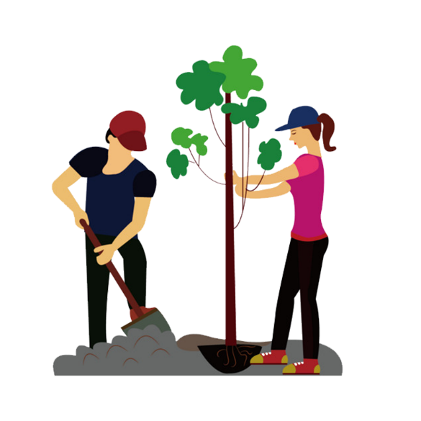


植树节主题活动策划方案
管理资源吧PPT模板免费下载
汇报人：Tmm

Slide 2

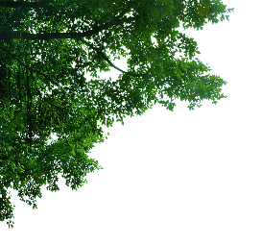


目录
01
活动概况
活动目录
02
活动筹备
活动目录
03
活动流程
活动目录
04
后期工作
活动目录

Slide 3


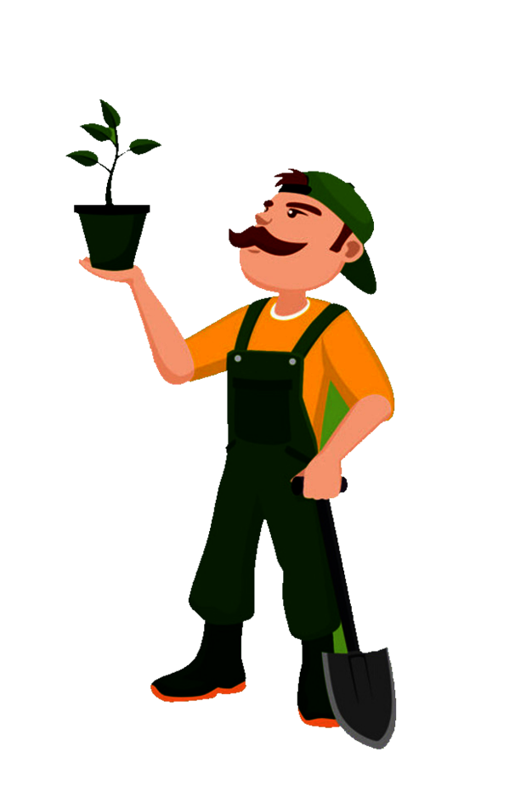
第一部分
活动概况

Slide 4

活动主题
我们和小树一起成长

Slide 5

活动时间
2018年3月12日

Slide 6

活动地点
某某市某某植物园

Slide 7


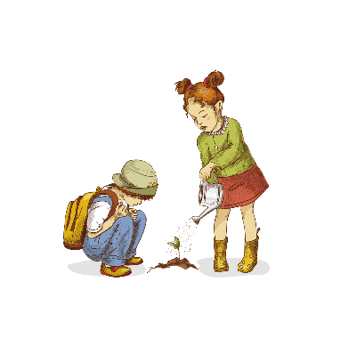
活动形式
在指定场地种植“心愿林”或者“爱心林”，一起为绿化环境，美化家园作出小小的贡献

Slide 8


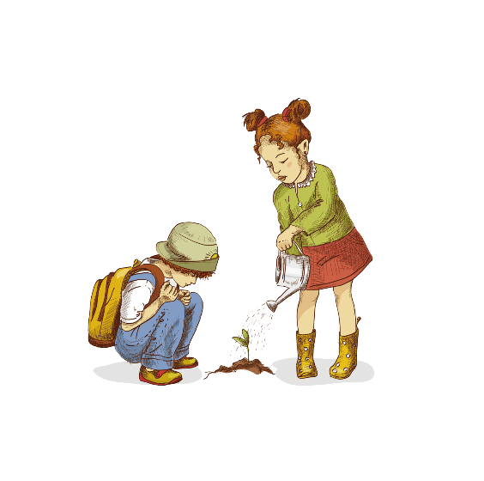
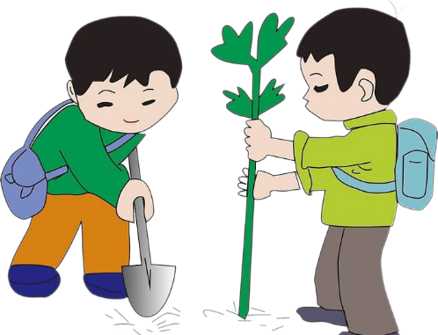
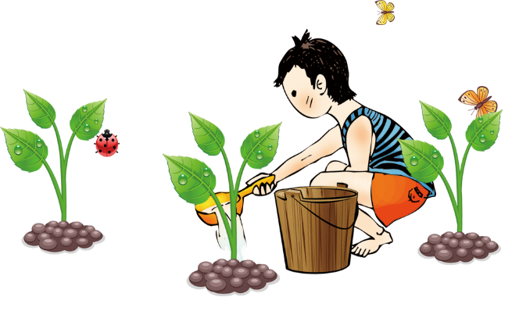
— 活动目标 —
目标一
目标二
目标三
点击此处添加具体的目标内容，也可复制相关内容，点击此处添加具体的目标内容
点击此处添加具体的目标内容，也可复制相关内容，点击此处添加具体的目标内容
点击此处添加具体的目标内容，也可复制相关内容，点击此处添加具体的目标内容

Slide 9

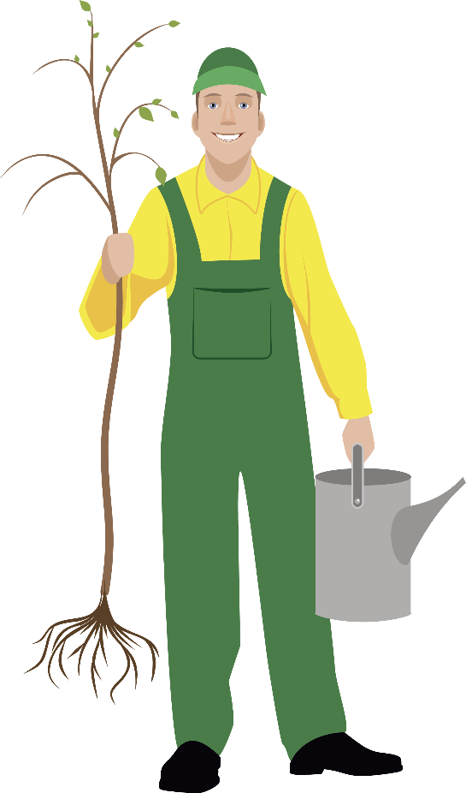
第二部分
活动筹备

Slide 10

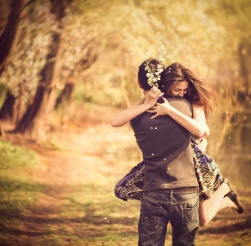
— 壹 —
园方领导与当地环保局或林业局等相关政府部门，联系植树场地和植树物资(树苗、水车、植树工具等)。
点击添加小标题
点击此处添加具体的文本内容，也可复制相关的筹备内容。
点击添加小标题
点击此处添加具体的文本内容，也可复制相关的筹备内容
01
02
03
04
点击添加小标题
点击此处添加具体的文本内容，也可复制相关的筹备内容。
点击添加小标题
点击此处添加具体的文本内容，也可复制相关的筹备内容
第二部分 活动筹备
第10页

Slide 11
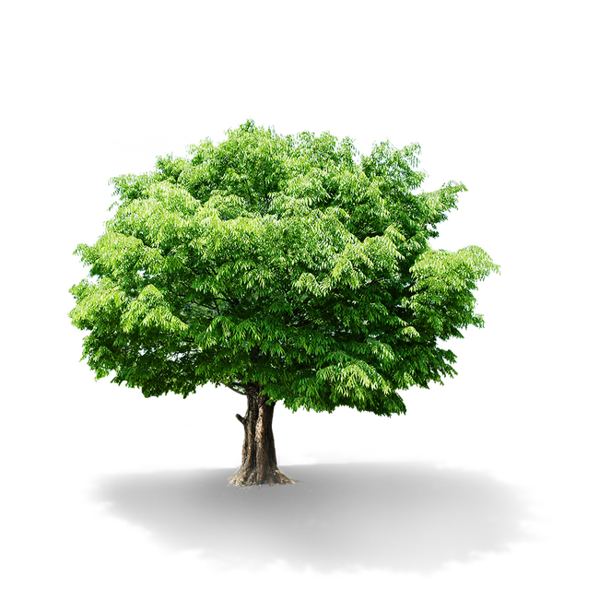
— 贰 —
单位制作活动宣传旗帜：
——活动单位名称添加植树活动
——我们和小树一起成长
——绿化环境 美化家园
及 合作政府部门的宣传资料
第二部分 活动筹备
第11页

Slide 12

— 叁 —
园方和合作政府部门共同制作植树纪念碑：
例如：心愿林/爱心林——公关部门 与 活动单位
第二部分 活动筹备
第12页

Slide 13


— 肆 —
活动前提醒活动对象：活动参与者点击此处添加具体的文本内容，也可以复制相关内容。
第二部分 活动筹备
第13页

Slide 14

— 伍 —
活动前单位为参与活动对象准备心愿卡片，卡片上写上自己的祝福和愿望。
心愿卡
写上我对你的祝福和我的愿望……
第二部分 活动筹备
第14页

Slide 15
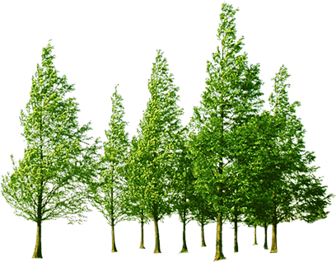
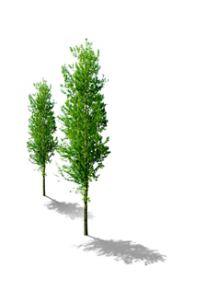
— 陆 —
活动前园方在植树地点用白灰标记出树坑的位置，以便统一植树间距。
第二部分 活动筹备
第15页

Slide 16

— 柒 —
联系电视台记者前往进行活动报道
第二部分 活动筹备
第16页

Slide 17

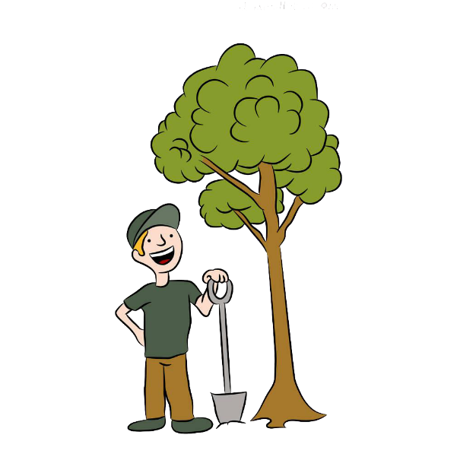
— 捌 —
植树活动前通过 科学和社会课程 让活动对象了解 植树节的意义 和 所种植的树木对于环境的重要性。
第二部分 活动筹备
第17页

Slide 18
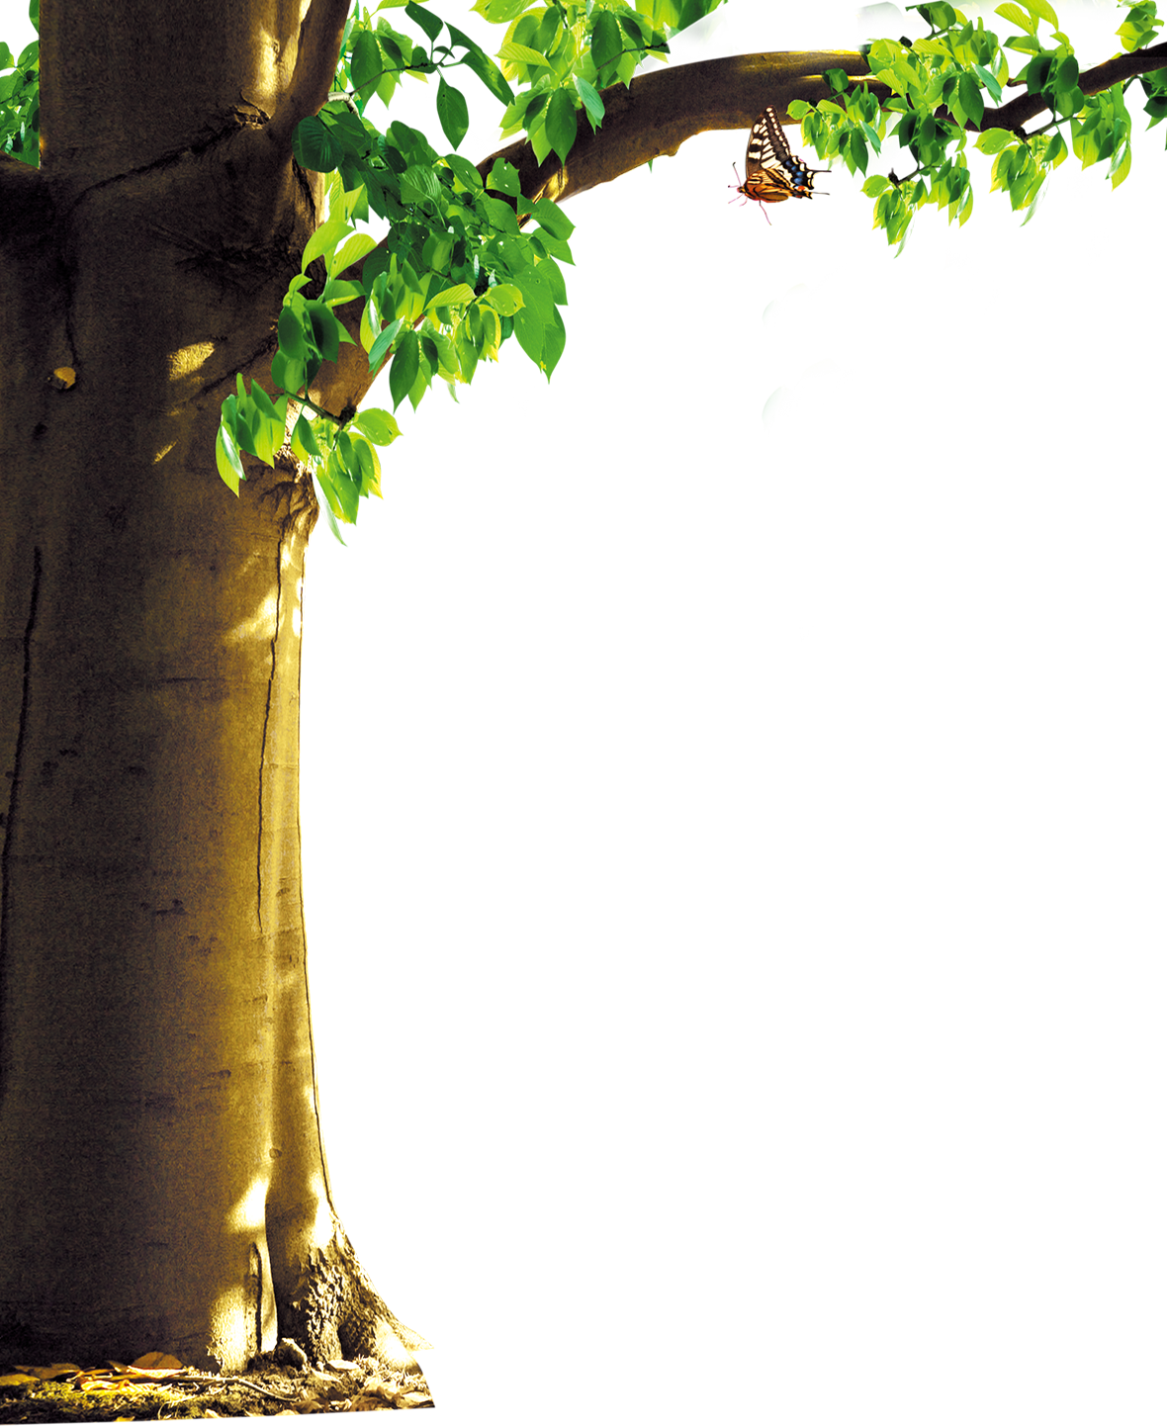

第三部分
活动流程

Slide 19
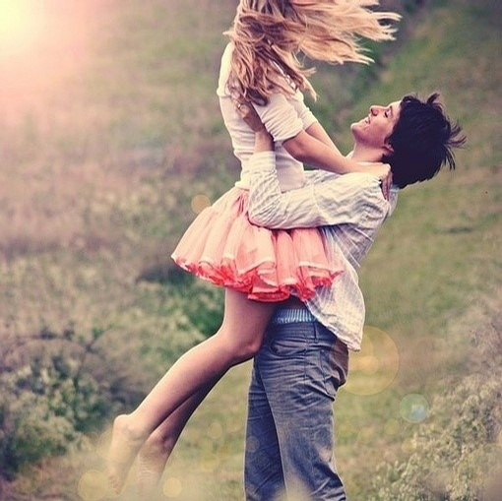
活动安排：分组植树
一
组
三
组
二
组
点击添加标题
点击添加标题
点击添加标题
具体流程如下……
第三部分 活动流程
第19页

Slide 20

— 壹 —
植树物资提前到达种植场地，做好准备…………
第三部分 活动流程
第20页

Slide 21


— 贰 —
植树节 是一些国家以法律规定宣传保护树木，并动员群众参加以植树造林为活动内容的节日。按时间长短可分为植树日，植树周或植树月，总称国际植树节。通过这种活动，激发人们爱林，造林的热情。
第三部分 活动流程
第21页

Slide 22

— 叁 —
中国古代在清明节时节就有插柳植树的传统，中国历史上最早在路旁植树是由一位叫韦孝宽的人于1400多年前从陕西首创的。韦孝宽(公元508-580年)是西魏、北周时期的一位名将，京兆杜陵(今西安市东南)人。据《资治通鉴》所载，西魏废帝二年(公元552年)，韦孝宽因军功被授予雍州刺史。
第三部分 活动流程
第22页

Slide 23

— 肆 —
添加标题：自古以来，官道上每隔一华里便在路边设置一个土台，作为标记，用以计算道路的里程，也就是现在的里程碑。
01
03
添加标题：自古以来，官道上每隔一华里便在路边设置一个土台，作为标记，用以计算道路的里程，也就是现在的里程碑。
04
02
添加标题：自古以来，官道上每隔一华里便在路边设置一个土台，作为标记，用以计算道路的里程，也就是现在的里程碑。
添加标题：自古以来，官道上每隔一华里便在路边设置一个土台，作为标记，用以计算道路的里程，也就是现在的里程碑。
第三部分 活动流程
第23页

Slide 24
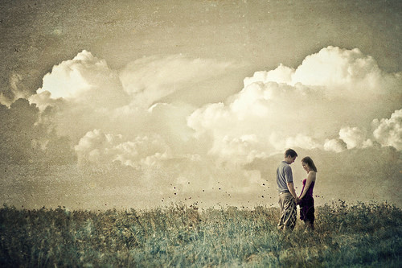

— 伍 —
韦孝宽经过调查了解之后，毅然下令雍州境内所有的官道上设置土台的地方一律改种一棵槐树，用以取代土台。这样一来不仅不失其标记和计程作用，还能为往来行人遮风挡雨，并且不需要修补。韦孝宽的这一作法，无疑是造福桑梓，减轻家乡利国利民的重大举措。
第三部分 活动流程
第24页

Slide 25

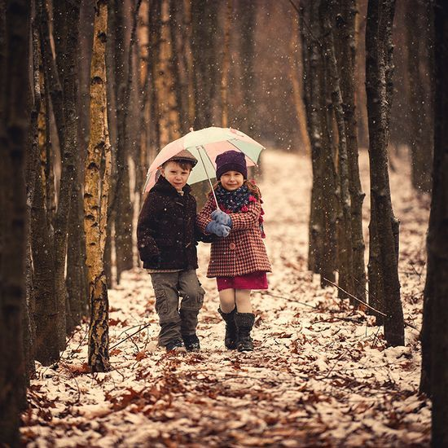
— 陆 —
陕西作为历史上最早在官道上植树的地方，曾经是全国道路绿化的表率，而韦孝宽最早栽种的槐树千百年来一直受到人们的喜爱，特别是陕西人对这种槐树更是情有独钟，十分喜爱并且广为种植，现在这种槐树已经作为西安市的象征，被确定为市树。
第三部分 活动流程
第25页

Slide 26

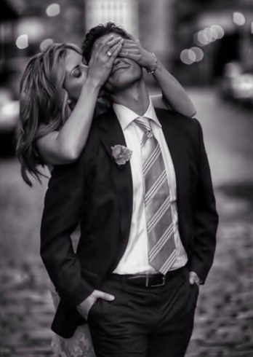
— 柒 —
韦孝宽上任后，发现土台的缺点很多。经风吹日晒，特别是雨水冲涮，很容易崩塌，需要经常进行维修，不但增加了国家的开支，也使百姓遭受劳役之苦，既费时费力又不方便。
第三部分 活动流程
第26页

Slide 27


— 捌 —
而近代植树节则最早由美国的内布拉斯加州发起内布拉斯加州是一片光秃秃的荒原树木稀少大风一起黄沙漫天人民深受其苦。
而近代植树节则最早由美国的内布拉斯加州发起内布拉斯加州是一片光秃秃的荒原树木稀少大风一起黄沙漫天人民深受其苦。
而近代植树节则最早由美国的内布拉斯加州发起内布拉斯加州是一片光秃秃的荒原树木稀少大风一起黄沙漫天人民深受其苦。
而近代植树节则最早由美国的内布拉斯加州发起内布拉斯加州是一片光秃秃的荒原树木稀少大风一起黄沙漫天人民深受其苦。
第三部分 活动流程
第27页

Slide 28

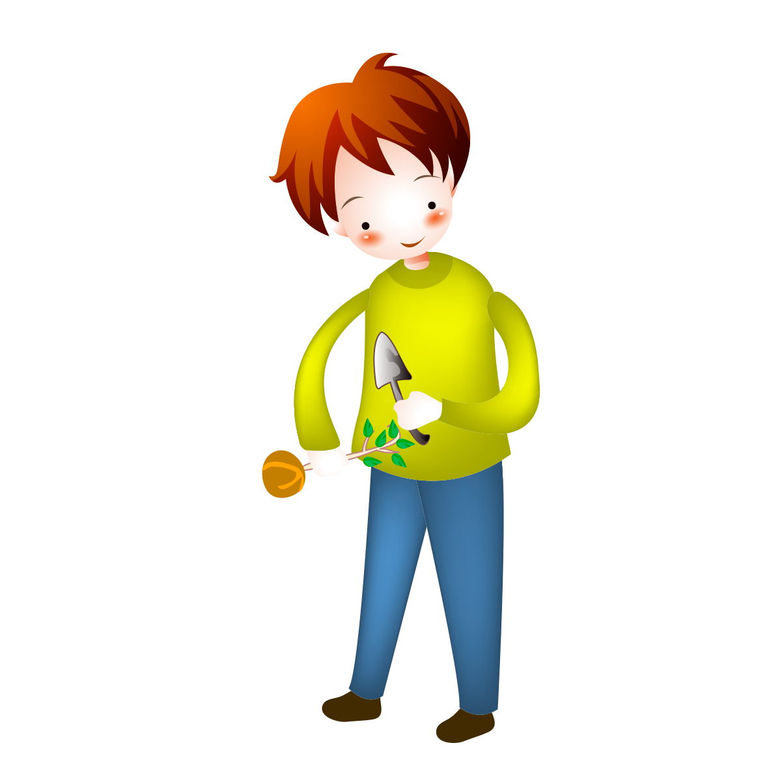
第四部分
后期工作

Slide 29

01
1872年，美国著名农学家朱利叶斯·斯特林·莫尔顿提议在内布拉斯加州规定植树节，动员人民有计划地植树造林。当时州农业局通过决议采纳了这一提议，并由州长亲自规定今后每年4月份的第三个星期三为植树节。这一决定做出后，当年就植树上百万棵。
第四部分 后期工作
第29页

Slide 30

02
此后的16年间，又先后植树6亿棵，终于使内布拉斯加州10万公顷的荒野变成了茂密的森林。为了表彰莫尔顿的功绩，1885年州议会正式规定以莫尔顿先生的生日4月22日为每年的植树节，并放假一天。同时于1932年发行世界上首枚植树节邮票，画面为两个儿童在植树。
第四部分 后期工作
第30页

Slide 31

03
在美国，植树节是一个州定节日，没有全国统一规定的日期。但是每年4、5月间，美国各州都要组织植树节活动。例如，罗德艾兰州规定每年5月份的第二个星期五为植树节，并放假一天。
第四部分 后期工作
第31页

Slide 32


04
其他各州有的是固定日期，也有的是每年由州长或州的其他政府部门临时决定植树节日期。每当植树节到来，以学生为主的社会各界群众组成浩浩荡荡的植树大军，投入植树活动。
第四部分 后期工作
第32页

Slide 33


温
示
馨
提

Slide 34

温馨提示：孙中山任临时大总统的中华民国南京政府成立不久，就在1912年5月设立了农林部，下设山林司，主管全国林业行政事务；1914年11月又颁布了我国近代史上第一部《森林法》 。
第四部分 后期工作
第34页

Slide 35
温馨提示：1915年7月，在孙中山的倡议下，当时的北洋政府正式下令，规定了以每年清明节为植树节。指定地点，选择树种，全国各级政府，机关，学校如期参加，举行植树节典礼并从事植树。经当年7月21日批准后，通令全国如期遵照办理。自此我国有了植树节。
第四部分 后期工作
第35页

Slide 36
汇报完毕

Slide 37
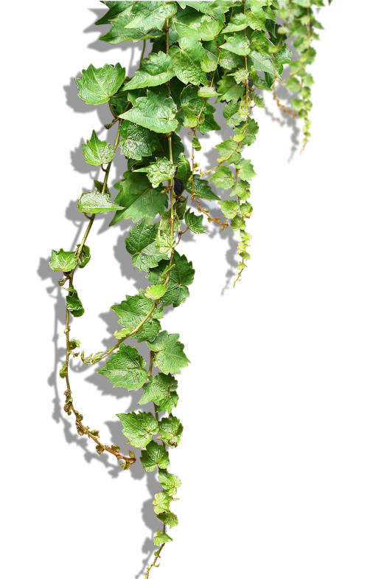

使用说明
1.建议使用 office 2016 创建和编辑。更利于幻灯片播放及各种动画和特效音准确实现。
2.修改文字/图片的时候如有特效及图片素材遮挡请将对象移动到旁边，修改好文字/图片再将特效对象移动到相应位置。
3.文字均可修改。
4.如您在打开PPT文件时被提醒安装字体，请安装好字体重新启动文件即可正常显示。 按照提示缺失的字体到互联网搜索下载安装到电脑即可。（文本字体：微软雅黑、造字工房版黑（非商用）常规体、宋体、钟齐志莽行书；）
5.幻灯片切换在【切换】 -【换片方式】下调整，文件默认自动切换。
6.动画修改在【动画】 -【自定义动画】下调整动画效果、方向、速度等。
7.图片更换-鼠标对准图片【右击】 -【更换图片】进行更改所需的图片。
8.背景音乐：儿童歌谣《植树歌》，在封面处【插入】-【音频】可自行更换歌曲。
9.更多PPT模板，请百度搜索：管理资源吧PPT。

